Slide 1

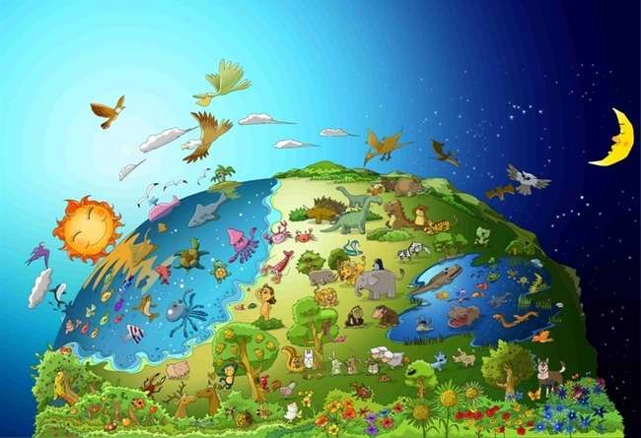

Uimh.1 Tá an Focal de Dia
Dia
Déanta
An domhain

Slide 2


Inniu Focal
I dtús chruthaigh Dia
na flaithis agus an talamh.
Geineasas 1:1

Slide 3

Ar dtús, bhí dorchadas os cionn an dromchla.
Ní raibh aon fhear, gan solas. Ní raibh faic.

Slide 4
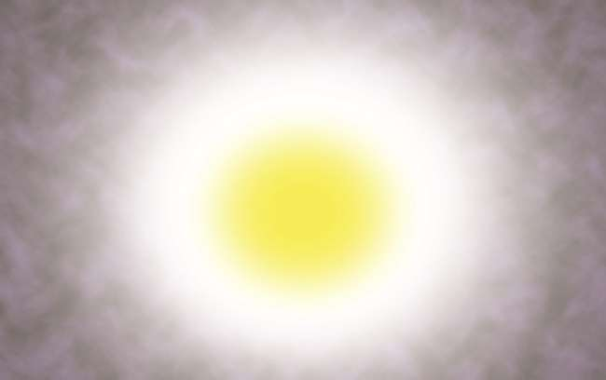
Dúirt Dia, "Bíodh solas ann,"
agus bhí solas.

Slide 5





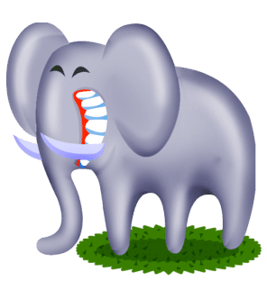

1
3
5
2
4
6
Ar an gcéad lá, scar Dia an solas ón dorchadas. Rinne sé an domhan ar fad ar feadh sé lá.

Slide 6
Tá gach saghas ainmhí agus planda, éan agus iasc lán ar an talamh, san fharraige agus sa spéir. Bhreathnaigh Dia ar gach a rinne sé agus dúirt, "An-mhaith!"

Slide 7


Ceacht an Lae Inniu
Cé a rinne an domhan?
Rinne Dia an domhan.
Cé a choimeádann an domhan in ord?
Coinníonn Dia an domhan in ord.
Ní leis féin a rinneadh an domhan.
Ní féidir an domhan a bhogadh leis féin.
Ba chóir dúinn cuimhneamh go ndearna Dia an domhan ar fad agus smacht fós orthu go léir.

Slide 8
Cé hé Dia?
Tá sé...
an cruthaitheoir a rinne an domhan ar fad lena n-áirítear mé.

Slide 9
Tráth na gCeist inniu
Cad leis a rinne Dia an domhan?
① cloch
② uisce
③ deannach
④ focal
④ focal

Slide 10
Inniu Focal
I dtús chruthaigh Dia
na flaithis agus an talamh.
Geineasas 1:1

Slide 11

Bíobla Páistí Uimh.2 Briathar Dé
D'ith siad na torthaí toirmiscthe

Slide 12
Focal an Lae Inniu
Chruthaigh Dia an duine ina íomhá féin, ar íomhá Dé chruthaigh sé é;
fireann agus baineann chruthaigh sé iad.
Geineasas 1:27

Slide 13

Bhí Ádhamh agus Éabha ar na créatúir is fearr i measc créatúir Dé.
Óir cruthaíodh iad de réir íomhá Dé.

Slide 14

Dubhairt Dia leis an bhfear, "Tá tú saor chun ithe d'aon chrann sa gháirdín; ach ní cead duit ithe de chrann eolais an mhaith agus an uilc, óir nuair a itheann tú de gheobhaidh tú bás go cinnte ."

Slide 15

Ach, bhí Satan faoi cheilt mar nathair tempted Oíche Shamhna.
Ar deireadh, d’ith Éabha na torthaí.

Slide 16

Agus thug Éabha ceann eile do Ádhamh.
D'ith Adam é freisin.

Slide 17

Thiomáin Dia amach as Éidin iad mar níor éist siad le Dia.
Ón am sin, tháinig Sin ar an saol.

Slide 18
Ceacht an Lae Inniu
Tháinig peaca isteach sa domhan mar níor ghéill Ádhamh agus Éabha d’ordú Dé.
An gcloím le briathar Dé?
Má chreidim i nDia, caithfidh mé cloí le briathar Dé.

Slide 19
Dia é?
Dia..
Ní thaitníonn disobedience.
Beannaigh an fear a chloíonn dá bhriathar.

Slide 20
Tráth na gCeist inniu
Cad a dúirt Dia gan ithe leis an gcine daonna?
① torthaí
② feoil
③ glasraí
④ na torthaí ar an eolas maith agus olc
④ na torthaí ar an eolas maith agus olc

Slide 21
Focal an Lae Inniu
Chruthaigh Dia an duine ina íomhá féin, ar íomhá Dé chruthaigh sé é;
fireann agus baineann chruthaigh sé iad.
Geineasas 1:27

Slide 22

Uimh.3 Briathar Dé
Rinne Noah Long Mór (Áirc) ar an Sliabh Ard

Slide 23
Inniu Focal
Ansin dúirt an Tiarna le Nóá: “Isteach san áirc, tú féin agus do theaghlach go léir, óir fuair mé ionraic thú sa ghlúin seo.
(Geineasas 7:1)

Slide 24

Chonaic Dia go ndearna na daoine go léir ar domhan a gcuid bealaí truaillithe. Dúirt Dia le Noah, “Scriosfaidh mé an dá dhaoine agus an talamh. Déan long mhór ar an sliabh!"

Slide 25

Thosaigh Noah ag déanamh long ar an sliabh díreach mar a d'ordaigh Dia dó. Cheap daoine go raibh sé as a mheabhair.

Slide 26

Lig Noah do gach cineál créatúr teacht isteach sa long le 8 ball teaghlaigh Noah mar a d'ordaigh Dia.

Slide 27

Choinnigh an bháisteach ag teacht ar an domhan ar feadh 40 lá mar a dúirt Dia.

Slide 28

Sa deireadh, bhí an domhain clúdaithe le huisce. Fuair gach rud beo a d'aistrigh ar an domhan bás. Ní raibh fágtha ach Noah, agus iad siúd in éineacht leis san áirc.

Slide 29
Ceacht an Lae Inniu
Níor éist daoine le Noah a thug deis dóibh a bheith sábháilte ó thuilte mór.
Ní dúirt siad ach go raibh Noah ar buile
Nuair a sheachadann tú an soiscéal do chairde, seans nach n-éisteann siad go maith leat.
Ach, sa deireadh, beidh a fhios acu go bhfuil briathar Dé fíor.

Slide 30
Dia ?
Dia..
Is fuath le Dia an peaca agus tugann sé breithiúnas ar an bpeaca.

Slide 31
Tráth na gCeist inniu
Cad a dúirt Dia le Noah a dhéanamh?
① Long (An Áirc)
① Long (An Áirc)
② A Gluaisteán
③ Teach
④ Rothar

Slide 32
Focal an Lae Inniu
Ansin dúirt an Tiarna le Nóá: “Isteach san áirc, tú féin agus do theaghlach go léir, óir fuair mé ionraic thú sa ghlúin seo.
Geineasas 7:1

Slide 33

Uimh.4 Briathar Dé
Cúnant Dé a bhí sa Bhogha Ceatha

Slide 34
Inniu Focal
Aon uair a thaispeánfar an tuar ceatha sna scamaill, feicfidh mé é agus cuimhneoidh mé ar an gconradh síoraí idir Dia agus gach créatúr beo de gach cineál ar an domhan."
Geineasas 9:16

Slide 35

Scriosadh gach rud beo, níor fágadh ach Noah agus iad siúd a bhí leis san áirc.

Slide 36

Lean an bháisteach ag teacht ar an domhan ar feadh 40 lá.

Slide 37

Tar éis don bháisteach stop a chur, sheol Noah amach colman.
D'fhill an colm chuige agus duilleog olóige úr ina ghob. Bhí a fhios ag Noah, “Chaidh an t-uisce ón talamh!”

Slide 38

Tháinig Noah amach lena theaghlach, agus rinne sé adhradh do Dhia. “Go raibh maith agat le Dia as saol nua a thabhairt dúinn.”

Slide 39

Thaispeáin Dia bogha báistí dó mar chomhartha an chonartha agus na beannachta. “Mair go sona sa saol nua!”

Slide 40
Ceacht an Lae Inniu
Shábháil Dia Noah agus a chlann.
Gheall Dia go mbeannaí sé iad agus go ndéanfadh sé domhan nua tríothu.
Tá Dia shábháil dúinn freisin trí Íosa.
Ní mór dúinn a chreidiúint go ndéanfaidh Dia a shaol nua tríom.

Slide 41
A Thiarna Dia?
A Thiarna Dia..
Is é an Tiarna Dia ár nAthair a shábhálann agus a bheannaíonn go flúirseach a chlann ionúin nuair a chreidimid ann.

Slide 42
Tráth na gCeist inniu
Cad a chuir Noe amach chun an talamh a fheiceáil ar thriomú?
① Iolar
② Gealbhan
③ chol
③ chol
④ lacha

Slide 43
Focal an Lae Inniu
Aon uair a thaispeánfar an tuar ceatha sna scamaill, feicfidh mé é agus cuimhneoidh mé ar an gconradh síoraí idir Dia agus gach créatúr beo de gach cineál ar an domhan."
Geineasas 9:16

Slide 44

Uimh.5 Tá an Focal de Dia
Daoine a thóg
Túr Babel

Slide 45
Focal an Lae Inniu
Sin é an fáth a tugadh Babel air - mar go raibh mearbhall ar an Tiarna ansin
teanga an domhain ar fad. Scaip an Tiarna as sin iad
os cionn aghaidh an domhain uile.
Geineasas 11:9

Slide 46
Bhí daoine ag iarraidh a bheith níos mó agus níos cáiliúla ná Dia. Mar sin, thosaigh siad a thógáil túr ard.

Slide 47

Mar sin, bhí siad ag tógáil an túr ar fad.
“Déanaimis sinn féin a thaispeáint don domhan. Tá muid iontach!"

Slide 48


?
?
Ach, nuair a chonaic Dia a n-arrogance, chuir sé mearbhall ar a dteanga ionas nach dtuigfidh siad a chéile.

Slide 49

Toisc nach bhféadfadh siad a chéile a thuiscint, níorbh fhéidir leo oibriú le chéile. Ar deireadh, scaipthe siad thar aghaidh an domhain. Go dtí seo tá teangacha an domhain difriúil óna chéile.

Slide 50
Ceacht an Lae Inniu
Is mian le daoine a bheith níos mó agus níos airde ná Dia.
Tugtar “arrogance” ar an intinn seo.
Is fuath le Dia ‘arrogance’.
Is ionann a mhalairt d’arrogance agus ‘humility’.
Ba chóir dúinn a bheith ‘humhal’ roimh Dhia chun é a shásamh.

Slide 51
A Thiarna Dia?
A Thiarna Dia..
Is mó agus is críonna an Tiarna Dia ná sinne.
Ní féidir linn a bheith níos críonna ná Dia cé go gcuirimid ár n-eagna go léir le chéile.

Slide 52
Tráth na gCeist inniu
Cén fáth nach raibh siad in ann an túr a chríochnú?
① Dia ba chúis leis an tuile nuair a rinne siad é
② Rinne Dia tine a bhriseadh amach nuair a rinne siad é.
③ Rinne Dia crith talún nuair a rinne siad é.
④ thug Dia orthu gan a chéile a thuiscint nuair a rinne siad é.
④ thug Dia orthu gan a chéile a thuiscint nuair a rinne siad é.

Slide 53
Inniu Focal
Sin é an fáth a tugadh Babel air - mar go raibh mearbhall ar an Tiarna ansin
teanga an domhain ar fad. Scaip an Tiarna as sin iad
os cionn aghaidh an domhain uile.
Geineasas 11:9

Slide 54
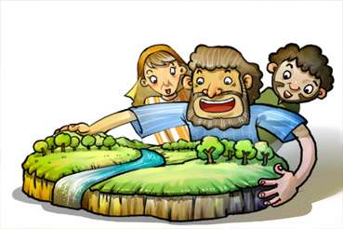
Uimh.6 Briathar Dé
Thug Dia Abrahám air

Slide 55
Focal an Lae Inniu
Dúirt an Tiarna le hAbram: “Fág do thír, do mhuintir agus do mhuintir
theaghlach an athar agus téigh go dtí an tír a thaispeánfaidh mé duit.
Geineasas 12:1

Slide 56

Ba é Ur na gCaldeach an chathair adhradh idol.
Rugadh Abraham agus chónaigh ann.

Slide 57

Lá amháin, dúirt an Tiarna Dia leis, “Fág do thír, agus beannóidh mé thú.”

Slide 58

Cé nach raibh a fhios ag Abrahám cá háit le dul, ghéill sé do bhriathar Dé agus d’imigh mar a dúirt an Tiarna leis.

Slide 59



D’fhulaing sé go leor cúrsaí deacra agus é ag taisteal ach chosain Dia slán é.

Slide 60

Ar deireadh, tháinig Abrahám go tír Chanán. Chónaigh sé ann. "Go raibh maith agat Dia."

Slide 61
Inniu ceacht
D’fhág Abrahám a bhaile dúchais ag déanamh de réir briathar Dé.
Mar seo, táimid Creidim i nDia agus cloí lena bhriathar.
Ba cheart go mbeadh fonn orainn cloí le briathar Dé in am ar bith.

Slide 62
an Tiarna Dia?
Tiarna Dia….
Is é ár nAthair a choimeádann a gheallúint ar aon chostas.

Slide 63
Tráth na gCeist inniu
Cár rugadh Abrahám?
① Canán
② Haran
③ Iosrael
④ Ur na gCaldeach
④ Ur na gCaldeach

Slide 64
Inniu Focal
Dúirt an Tiarna Dia le hAbram: "Fág do thír, do mhuintir agus teaghlach d'athar, agus téigh go dtí an tír a thaispeánfaidh mé duit."
Geineasas 12:1

Slide 65

Uimh. 7 Briathar Dé
Isaac, an Mac Geallta

Slide 66
Inniu Focal
Bhí Abrahám céad bliain d’aois nuair a rugadh a mhac Isaac dó.
Geineasas 21:5

Slide 67

Gheall Dia d’Abrahám go dtabharfadh Dia dó leanaí chomh mór le réaltaí i spéir na hoíche.
Ach, ní raibh aon leanbh aige go dtí go raibh sé 100 bliain d'aois.

Slide 68

Lá amháin, thug Dia Abrahám amuigh san oíche.
“Féach suas ar na flaithis. An féidir leat na réaltaí a chomhaireamh?"

Slide 69
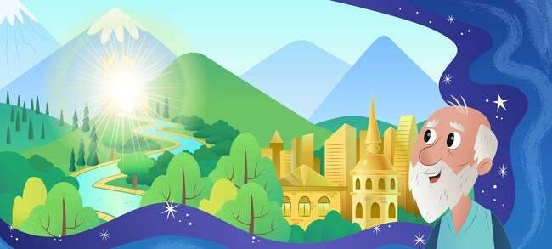
Gheall Dia dó an talamh álainn a thabhairt dó, freisin.

Slide 70
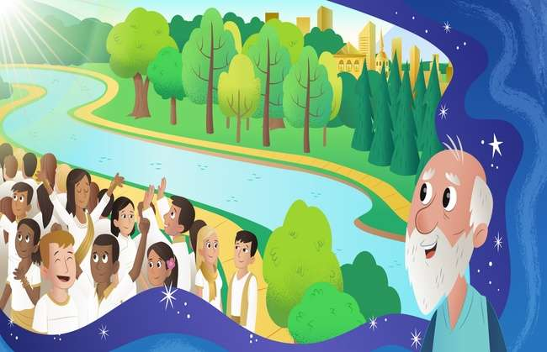
“Beidh do pháistí chomh líonmhar leis na réaltaí sa spéir, agus an gaineamh ar an gcladach.” Chreid Abrahám gealltanas an Tiarna.

Slide 71

Choinnigh Dia a gheallúint. Rug Sárah mac d'Abraham. Thug Abrahám an t-ainm Isaac , rud a chiallaíonn Aoibhneas .

Slide 72
Inniu ceacht
Chreid Abraham i ndáiríre gealltanas Dé cé go raibh cuma dodhéanta air.
Bhí áthas ar Dhia nuair a chonaic Sé creideamh Abrahám. Thug Dia dó Isaac, an mac geallta.
Is cinnte go gcomhlíonfaidh Dia a ghealladh, cé go raibh cuma dodhéanta air.

Slide 73
Tá Dia…
Tá Dia...
Almighty (in ann gach rud a dhéanamh)

Slide 74
Tráth na gCeist inniu
Cén aois a bhí Abraham nuair a bhí Isaac aige?
① 90
② 80
③ 70
④ 100
④ 100

Slide 75
Focal an Lae Inniu
Bhí Abrahám céad bliain d’aois nuair a rugadh a mhac Isaac dó.
(Geineasas 21:5)

Slide 76

Uimh. 8 Briathar Dé
Thairg Abrahám Íosác do Dhia

Slide 77
Focal an Lae Inniu
Ansin dúirt Dia, "Tóg do mhac, do mhac amháin, Isaac, a bhfuil grá agat,
agus téigh go dtí an réigiún de Mhuiríá. Íobairt ansin é mar íobairt dhóite
ar cheann de na sléibhte a inseoidh mé duit faoi.”
Geineasas 22:2

Slide 78

Lá amháin dúirt Dia le hAbrahám,
"Tairg dom d'aon mhac mar íobairt dhóite."

Slide 79

Bhí an oiread sin grá ag Abrahám do Isaac go raibh sé crua nuair a chuala sé ó Dhia. Ach chinn sé ar ghéilleadh do Dhia.

Slide 80

Cheangail Abrahám Íosác agus chuir ar an altóir é, agus rinne sé iarracht é a mharú. Ag an nóiméad sin,

Slide 81

“A Abrahám, a Abrahám, ná maraigh é. Ná déan aon rud dó. Anois, tá a fhios agam go bhfuil eagla agus grá Dé ort.” Ba é seo an tástáil a rinne Dia ar Abraham.

Slide 82

"Go raibh maith agat Dia!" Ghlac Dia go sásta le creideamh Abrahám. Rinne Dia sinsear de na creidmhigh go léir é.

Slide 83
Ceacht an Lae Inniu
Bhí an oiread sin grá ag Abrahám do Isaac, ach bhí sé níos tábhachtaí dó cloí le Briathar Dé.
Ba chóir go mbeadh grá agam do Dhia níos mó ná aon ní eile, agus níos mó ná aon duine eile ar domhan.

Slide 84
Dia é?
Tá Dia..
Ár n-athair a dhéanann ár gcreideamh níos láidre trí thástáil.

Slide 85
Inniu Tráth na gCeist
Cad a dúirt Dia le hAbrahám a ofráil mar íobairt dhóite?
① Mhac
① Mhac
② Bean Chéile
③ Madra
④ Caoirigh

Slide 86
Focal an Lae Inniu
Ansin dúirt Dia, "Tóg do mhac, do mhac amháin, Isaac, a bhfuil grá agat,
agus téigh go dtí an réigiún de Mhuiríá. Íobairt ansin é mar íobairt dhóite
ar cheann de na sléibhte a inseoidh mé duit faoi.”
Geineasas 22:2

Slide 87

Uimh.9 Tá an Focal de Dia
Ní raibh Isaac quarrel

Slide 88
Focal an Lae Inniu
Do ghluais sé ar aghaidh as sin agus thochail sé tobar eile, agus ní raibh éinne ag cur ceiste air.
Thug sé Rehobot mar ainm air, á rá: “Thug an Tiarna spás dúinn anois
agus beidh rath orainn sa tír.”
Geineasas 26: 22

Slide 89
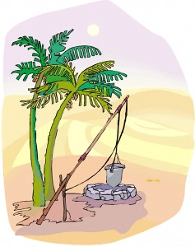
Tá an toibreacha bhí mar sin tábhachtach, mar siad d'fhéadfadh fháil úr uisce san fhásach. Bhí na toibreacha ag Isaac mar oidhreacht ag a athair.

Slide 90

Bhí éad ar na Filistínigh leis, áfach. Mar sin, líon siad na toibreacha le cré.

Slide 91
Ach ní raibh Íosác ag argóint leo. Bhog sé uaidh agus thochail sé an tobar. D’aimsigh sé tobar fionnuisce.

Slide 92

Ag an am seo, thóg na daoine eile an tobar ó Isaac. Ach, ní raibh sé ag argóint leo, ach an oiread.

Slide 93

Bheannaigh Dia Isaac. Do thochail sé tobar eile arís. Thug Dia fíoruisce dó as sin. Thóg Isaac altóir agus thug sé buíochas.

Slide 94
Ceacht an Lae Inniu
Ní dhearna Íosác conspóid leo siúd a thóg uaidh a thoibreacha.
Bheannaigh Dia Isaac.
Ní mór dúinn freisin gan quarrel le daoine eile.
Ní mór dúinn grá agus maithiúnas a thabhairt do dhaoine eile.

Slide 95
Dia é ??
Dia….
Is fuath leis iad siúd a bhíonn ag argóint le daoine eile.
Is breá leis iad siúd a bhfuil grá acu dá chéile.

Slide 96
Tráth na gceist an lae inniu
Mar gheall ar cad a d'fhulaing Isaac aimsir chrua?
① teach
② uaineoil
③ go maith
③ go maith
④ teaghlach

Slide 97
Focal an lae inniu
Do ghluais sé ar aghaidh as sin agus thochail sé tobar eile, agus ní raibh éinne ag cur ceiste air.
Thug sé Rehobot mar ainm air, á rá: “Thug an Tiarna spás dúinn anois
agus beidh rath orainn sa tír.”
Geineasas 26: 22

Slide 98

Uimh.10 Tá an Focal de Dia
Dhíol Esau an bhreith bhreithe
don bhabhla amháin de stobhach dearg

Slide 99
Focal an Lae Inniu
Ansin thug Iacób arán agus stobhach lentil do Esau.
D’ith sé agus d’ól sé, agus ansin d’éirigh sé agus d’imigh.
Mar sin, rinne Esau díspeagadh ar a bhreithcheart.
Geineasas 25:34

Slide 100

Rugadh cúpla, bean chéile Isaac, Rebekah. Esau an t-ainm a bhí ar an gcéad mhac agus Iacób a bhí ar an dara duine.

Slide 101

Thaitin an fiach le hEasau. Mar sin, bhí grá aige ar ghníomhaíochtaí lasmuigh. Ach, fear ciúin a bhí i Jacob, ag fanacht sa bhaile.

Slide 102

Lá amháin, nuair a bhí stobhach á chócaráil ag Iacób, tháinig Esau ar ais abhaile agus ocras air tar éis seilg.

Slide 103
"Tabhair dom stobhach!", "Díol dom ar dtús do cheart breithe. Ansin tabharfaidh mé roinnt duit.” Bhí an oiread sin ocras ar Esau gur dhíol sé a cheart breithe ar bhabhla amháin de stobhach dearg.

Slide 104

Faoi dheireadh, mheall Iacób a athair chun an bheannacht a fháil. Faoi dheireadh, fuair sé an bheannacht. Is le deonú Dé a tharla na rudaí seo go léir.

Slide 105
Ceacht an Lae Inniu
Shíl Esau go raibh réiteach na faidhbe ocrach níos tábhachtaí ná an bheannacht spioradálta a fháil.
Ar deireadh, Iacób tháinig an sinsear chlann Iosrael.
Cad atá níos tábhachtaí, dar leat?
Ní féidir an bheannacht a bheith mar leanaí Dé a chur in ionad rud ar bith.

Slide 106
Dia é?
Dia tá
Tá Dia ag comhlíonadh a thoile féin in ainneoin earráide agus bréagacha na bhfear.

Slide 107
inniu' Tráth na gCeist
Cad a dhíol Esau a bhreith-cheart?
① núdail
② arán
③ feola
④ stobhach dearg
④ stobhach dearg

Slide 108
Inniu Focal
Ansin thug Iacób arán agus stobhach lentil do Esau.
D’ith sé agus d’ól sé, agus ansin d’éirigh sé agus d’imigh.
Mar sin, rinne Esau díspeagadh ar a bhreithcheart.
Geineasas 25:34

Slide 109

Uimh. 11 Briathar Dé
Aisling Iacób

Slide 110
Focal an Lae Inniu
Bhí brionglóid aige ina bhfaca sé staighre ina luí ar an talamh, agus a bharr ag sroicheadh go neamh, agus aingil Dé ag dul suas agus anuas air
Geineasas 28: 12

Slide 111

Mheall Iacób a dheartháir le bréag. Bhí eagla air go marófaí é. Mar sin, theith sé as baile chuig a uncail i Haran.

Slide 112

San oíche, ag tógáil cloch ann, chodail sé á cur faoina cheann mar pillow. Bhí sé ina aonar ansin gan chlann. Mar sin bhí eagla air agus bhraith sé uaigneach.

Slide 113

Chonaic Iacób aingil Dé ag dul suas agus ag dul síos staighre ar an talamh chun na bhflaitheas.

Slide 114

Chuala sé glór Dé, "Tá mé in éineacht leat agus beidh sé ag faire ort cibé áit a théann tú."

Slide 115

Nuair a dhúisigh sé ar maidin, thug sé adhradh do Dhia a gheall go mbeadh sé in éineacht leis, agus thug sé glóir do Dhia.

Slide 116
Ceacht an Lae Inniu
Mar a bhí Dia le Iacób a raibh eagla air a bheith ina aonar,
Tugann ár nAthair Dia aire dúinn freisin nuair a bhíonn muid inár n-aonar.
Cosúil le Iacób, ba chóir dúinn onóir agus glóir a thabhairt do Dhia a bheidh linn i gcónaí.

Slide 117
Dia é?
Dia
Tá Dia linn, áit ar bith agus am ar bith.
Tá Dia ag tabhairt aire dúinn i gcónaí.

Slide 118
Inniu Tráth na gCeist
Nuair a chodail Iacób, cad a ghlac sé mar philiúir?
① adhmaid
② cloch
② cloch
③ mála
④ craiceann ainmhí

Slide 119
Focal an Lae Inniu
Bhí brionglóid aige ina bhfaca sé staighre ina luí ar an talamh, agus a bharr ag sroicheadh go neamh, agus aingil Dé ag dul suas agus anuas air
Geineasas 28: 12

Slide 120

Uimh.12 Tá an Focal de Dia
Joseph Díolta ag a Bhráithre

Slide 121
Focal an Lae Inniu
“Tar isteach anois, cuirimis chun báis é agus caith isteach i gceann de na sistéil seo é
agus abair gur ith ainmhí borb é.
Ansin feicfimid cad a thagann dá aisling."
(Geineasas 37: 20)

Slide 122

Bhí dáréag mac ag Iacób. Bhí níos mó grá aige do Iósaef ná d’aon mhac eile dá chuid. Mar sin, rinne sé éadach saibhir álainn do Iósaef

Slide 123

Bhí an-fuath ag a dheartháireacha air mar bhí grá speisialta ag a n-athair air. “Díolfaimid Iósaef. Insítear don athair go bhfuair sé bás.

Slide 124

Dhíol siad Iósaef mar sclábhaí leis na ceannaithe a tháinig thart.
Nuair a chuala sé seo, bhí Jacob an-bhrónach.

Slide 125

Bhí saol crua ag Iósaef mar sclábhaí. Mar sin féin, chreid sé agus bhí sé ag brath ar Dhia gan aon pheaca a dhéanamh.

Slide 126

Cuireadh Iósaef isteach sa phríosún ar chúiseamh bréagach. Mar sin féin, rinne sé iarracht a bheith righteous roimh Dhia fiú sa phríosún. Ní dhearna Dia dearmad ar Iósaef agus bhí pleananna iontacha ag Dia dó.

Slide 127


Ceacht an Lae Inniu
Bhí fuath ag Iósaef agus dhíol sé ina sclábhaí ag a dheartháireacha féin. Cuireadh i bpríosún é freisin ar chúiseamh bréagach.
Mar sin féin, bhí sé ag brath ar Dhia agus rinne sé iarracht gan aon pheaca a dhéanamh níos mó.
Seans go mbeidh roinnt deacrachtaí againn.
Ná déanaimis aon pheaca agus cabhair a iarraidh ar ár n-athair Dia atá ag éisteacht lenár nguí go toilteanach.

Slide 128
Dia é?
Dia ár nAthair..
Tá pleananna iontacha ag ár nAthair Dia dúinn fiú in aimsir chrua.

Slide 129


Tráth na gCeist inniu
Cad a thug Iacób ach do Iósaef i measc a dhá mhac déag?
① bréagáin
② Bíobla
③ éadach saibhir álainn
③ éadach saibhir álainn
④ airgead

Slide 130
Focal an Lae Inniu
“Tar isteach anois, cuirimis chun báis é agus caith isteach i gceann de na sistéil seo é
agus abair gur ith ainmhí borb é.
Ansin feicfimid cad a thagann dá aisling."
(Geineasas 37: 20)

Slide 131

Uimh. 13 Briathar Dé
Rinneadh Príomh-Aire Iósaef san Éigipt

Slide 132
Focal an Lae Inniu
Mar sin dúirt Pharaoh le Iósaef, “Cuirim leis seo tú i gceannas ar thír na hÉigipte go léir.”
Geineasas 41: 41

Slide 133

Bhí aisling ag Pharaoh, rí na hÉigipte. 7 mbó sailleacha agus tar éis sin tháinig 7 mbó ghránna amach. d’ith 7 mbó gránna suas 7 mbó saille. Aisling an-aisteach a bhí ann.

Slide 134

Ní fhéadfadh aon duine a aisling sa phálás a léirmhíniú. Chuir an príomh-iompróir cupáin a fuair cúnamh ó Iósaef é in aithne don rí.

Slide 135

Thug Dia eagna do Iósaef. Mar sin, d'fhéadfadh sé brí an aisling a léirmhíniú agus d'inis sé don rí é.

Slide 136

Bhí Pharaoh chomh mór sin gur cheap sé Iósaef a bhí ina phríosúnach go dtí an dara háit ab airde sa tír.

Slide 137

Tháinig Iósaef ina phríomh-aire ar an Éigipt agus rialaigh sé ar an talamh go maith leis an eagna a thug Dia dó.

Slide 138
Ceacht an Lae Inniu
Bhí na pleananna iontacha ag Dia do Iósaef.
Nuair a bhíonn roinnt deacrachtaí le sárú againn, níor cheart go mbeadh díomá orainn freisin,
ach ba chóir dúinn a bheith ag súil le pleananna iontach Dé dúinn agus creidim i nDia.

Slide 139
Dia é?
Déanann Dia de réir a thoile.
Ardófar an té atá íseal agus tabharfar an t-uafásach go híseal.

Slide 140
Tráth na gCeist inniu
Cad iad na hainmhithe a bhí le feiceáil i aisling Pharaoh?
① éan
② madra
③ capall
④ bó
④ bó

Slide 141
Focal an Lae Inniu
Mar sin dúirt Pharaoh le Iósaef,
"Cuirim leis seo tú i gceannas ar thír na hÉigipte uile."
Geineasas 41: 41

Slide 142

Níl. 14 Briathar Dé
Bhuail Iósaef lena dheartháireacha arís

Slide 143
Focal an Lae Inniu
Cé gur aithin Iósaef a dheartháireacha, níor aithin siad é.
Geineasas 42: 8

Slide 144

Cheap Pharaoh Iósaef mar phríomh-aire na hÉigipte. Rialaigh Iósaef go ciallmhar thar na 7 mbliana gorta trom.

Slide 145

Mar sin féin, ní raibh aon ghrán i gCána mar gheall ar an ngorta. Bhí orthu dul síos go dtí an Éigipt chun gráin a fháil le hithe. Chuaigh deartháireacha Iósaef go dtí an Éigipt chun bia a cheannach freisin.

Slide 146

Cé gur aithin Iósaef a dheartháireacha, níor aithin siad é.

Slide 147

D’inis Iósaef dóibh cé a bhí ann. Bhí faitíos orthu ag féachaint air agus bhí eagla orthu roimhe

Slide 148

D’aithin Iósaef cén fáth ar chuir Dia go dtí an Éigipt é. Ghabh sé leithscéal dá dheartháireacha agus thug sé a chlann go léir go dtí an Éigipt agus thug sé aire dóibh go sábháilte.

Slide 149
Ceacht an Lae Inniu
Thug Iósaef maithiúnas dá dheartháireacha a chaith go dona leis agus thug grá dóibh de réir toil Dé.
Caithfimid maithiúnas a thabhairt dár muintir agus dár gcairde agus grá a thabhairt dóibh.

Slide 150
Dia é?
Dia..
Maith dúinn agus grá dúinn.

Slide 151
Tráth na gCeist inniu
Cén tír ina príomh-aire a bhí Iósaef?
① Éigipt
① Éigipt
② Iosrael
③ Peirsis
④ Babylon

Slide 152
Focal an Lae Inniu
Cé gur aithin Iósaef a dheartháireacha, níor aithin siad é.
Geineasas 42: 8

Slide 153

Uimh.15 Briathar Dé
Leanbh a Shábháil ón Uisce

Slide 154
Focal an Lae Inniu
Nuair a d'fhás an leanbh níos sine, thug sí chuig iníon Pharaoh é agus rinneadh mac léi de. Thug sí Maois mar ainm air, á rá, "Tharraing mé amach as an uisce é."
Eaxodus 2:10

Slide 155

D'ordaigh Rí na hÉigipte, Pharaoh, gach buachaill nuabheirthe Iosraelach a chaitheamh isteach in abhainn na Níle agus ligean dóibh a bheith maraithe.

Slide 156

Ní raibh de rogha ag Jochebed, máthair Mhaois, ach a mac a thabhairt ar shiúl ar abhainn na Níle.

Slide 157

Ag an am sin, tharla banphrionsa na hÉigipte an leanbh a fheiceáil agus í ag snámh san abhainn. Bhí intinn aici an buachaill a fhás.

Slide 158

Chonaic a dheirfiúr banphrionsa an buachaill leanbh a thógáil amach as an gciseán. Chuir sí a mháthair fíor, Jochebed, isteach chun an buachaill a altranas di.

Slide 159

Nuair a d'fhás an leanbh níos sine, tugadh ar ais go dtí an banphrionsa é le bheith ina mac. Thug sí Maois mar ainm air, á rá, “Tharraing mé amach as an uisce é. D'fhás Maois san Éigipt Pálás.

Slide 160
Ceacht an Lae Inniu
D’éirigh Dia le Maois.
Shábháil Dia sinn lena eagna agus a chumhacht iontach (providence).
Creidim go bhfuil pleananna Dé níos mó agus níos foirfe ná mo chuid i gcónaí.

Slide 161
Cé hé Dia?
Dia..
Is é an Dia uilechumhachtach a chomhlíonfaidh a thoil in ainneoin aon bhac.

Slide 162
Tráth na gCeist inniu
Cad a tharla don leanbh a tógadh amach san uisce?
① Báthadh é agus d'ith éisc é.
② Éin tarrtháil an leanbh.
③ tarrtháil Dia an leanbh ón spéir.
④ Chonaic agus d'éirigh le Banphrionsa na hÉigipte é.
④ Chonaic agus d'éirigh le Banphrionsa na hÉigipte é.

Slide 163
Focal an Lae Inniu
Nuair a d'fhás an leanbh níos sine, thug sí chuig iníon Pharaoh é agus rinneadh mac léi de. Thug sí Maois mar ainm air, á rá, "Tharraing mé amach as an uisce é."
Eaxodus 2:10

